Slide 1
Partie V
Frottements, architecture générale, dimensions principales

Slide 2
Partie V- Frottements, architecture générale, dimensions principales
Frottement
Dans un moteur, le frottement est une interaction qui s'oppose au mouvement relatif entre éléments en contact du moteur entraînant une dissipation de puissance.
- La puissance dissipée Pméc est comme suit :
Pméc= Pind – Peff
d’où
ηméc=Peff/ Pind

Slide 3
Partie V- Frottements, architecture générale, dimensions principales
1.1. Effet du frottement
Le frottement provoque :
un échauffement donc une dilatation des pièces (grippage).
une usure des surfaces en contact (arrachement des particules de métal)
une diminution du rendement mécanique.
1.2. Comment réduire l’effet du frottement :
- Par le choix des matériaux : matériaux antifriction
- Par amélioration des états de surfaces (rectification – polissage)
Par l’utilisation de roulements,
Par le graissage

Slide 4
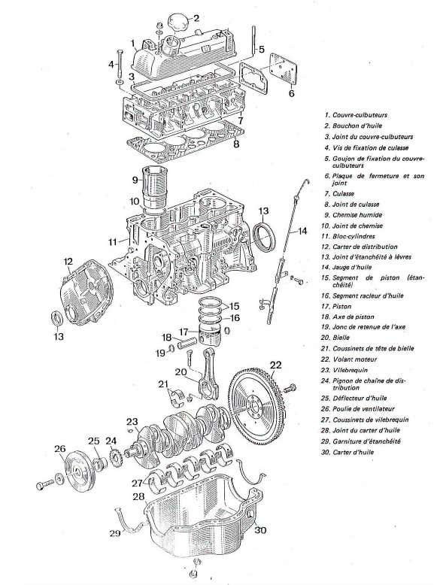
Partie V- Frottements, architecture générale, dimensions principales
2. Architecture générale
L’architecture générale
du moteur est présentée
sur la figure 1.
Fig. 1

Slide 5
Partie V- Frottements, architecture générale, dimensions principales
Un moteur à combustion interne est composé de deux parties
essentielles :
2.1. Parties fixes
comprennent principalement :
Le bloc moteur ou bloc cylindre
La culasse supportant les éléments de la distribution (arbre à cames, soupapes,..) et servant de couvercle hermétique au bloc moteur.
2.2. Parties mobiles
comprennent deux parties essentielles :
- L’attelage mobile composé de vilebrequin, des bielles et des pistons dotés de leurs segments
- La distribution incluant : l’arbre à came, les soupapes munies de leurs ressorts de rappel, chaînes ou courroies crantées

Slide 6
Partie V- Frottements, architecture générale, dimensions principales
3. Dimensions principales
Les dimensions principales du moteur, c'est-à-dire à la course du piston (𝑐)et à l’alésage du cylindre (𝐷)
a) Alésage : C'est le diamètre des cylindres exprimés en millimètres. Il varie de 90 à150 mm environ. b) Course : C'est la distance parcourue verticalement par le piston entre le Point Mort Haut (PMH) et le Point Mort Bas (PMB) qui varie de 90 à 179'nm environ. L'alésage est généralement inférieur à la course. S'ils sont identiques, le moteur est appelé "carré". Si l'alésage est supérieur à la course, il est appelé "super-carré".
La tendance actuelle est aux moteurs ayant une course supérieure à l'alésage.

Slide 7
Partie V- Frottements, architecture générale, dimensions principales
On définie la cylindrée qui est liée aux dimensions du MCI
a) Cylindrée : Le volume engendré par le déplacement du piston entre ses points morts (PMHPMB) s'appelle la cylindrée unitaire. La cylindrée unitaire multipliée par le nombre de cylindres donne la cylindrée du moteur. Elle varie de 3 à 17 litres. En raison du développement de la suralimentation, les cylindrées moyennes des moteurs modernes sont en diminution

Slide 8
Partie V- Frottements, architecture générale, dimensions principales
Egalement on définie
R le rayon de la manivelle
L la longueur de la bielle
Le rapport bielle/rayon manivelle λ= L/R
Remarques
- La course du piston vaut deux fois le rayon (R).
La longueur (L) de bielle n'a pas d'incidence sur la course.
pour les moteurs Diesel λ=3.63 à 4.20.
pour les moteurs à essence λ= 3.8 à 4.5

Slide 9
Partie VI- Propriétés de combustible et étude des modes de combustion
- L’apport d’énergie thermique est obtenue par combustion de l’oxygène de l’air et du combustible d’origine organique .
le combustible doit avoir certaines propriétés physiques et chimiques
- Les propriétés physiques telles que la densité et la viscosité ont une influence sur l’introduction du combustible vers le cylindre et sur la formation du mélange. - Les propriétés chimiques comme la structure et la liaison moléculaire ainsi que la rapidité d’inflammation, ont une influence sur l’introduction du combustible vers le cylindre et sur la formation du mélange et sur le processus de déclenchement de la réaction chimique de la combustion

Slide 10
Partie VI- Propriétés de combustible et étude des modes de combustion
VI.1 Indice de cétane pour les moteurs Diesel
ou hexadécane définie la capacité d'un carburant à s'enflammer sur une échelle de 0 à 100. le carburant doit s'auto-enflammer sous l'effet de la compression. Un carburant à haut indice de cétane est caractérisé par sa facilité à s'auto-allumer.
Dans les moteurs diesels le nombre de cétane du combustible est choisi en fonction du taux de compression de telle façon que le déclenchement de la combustion doit être assuré sur tous les régimes de fonctionnement du moteur. En particulier, la valeur du taux de compression doit assurer le lancement du moteur à froid et le fonctionnement normal du moteur à bas régimes, où la température et la pression dans le cylindre en fin de compression ne sont pas assez grandes

Slide 11
Partie VI- Propriétés de combustible et étude des modes de combustion
VI.1 Indice d’octane pour les moteurs à essence
L'indice d'octane mesure la résistance à l‘auto-allumage (allumage sans intervention de la bougie). On parle assez souvent improprement de capacité antidétonante du carburant pour un carburant d'indice d'octane élevé, un carburant ayant tendance à l'auto-allumage pouvant dans certains cas transiter à la détonation On dit qu'un carburant a un indice d'octane de 95 par exemple, lorsque celui-ci se comporte, au point de vue auto-allumage, comme un mélange de 95 % d’iso-octane qui est résistant à l'auto-inflammation (son indice est de 100 par définition) et de 5 % de n-heptane, qui lui s'auto-enflamme facilement (son indice est de 0 par définition).

Slide 12
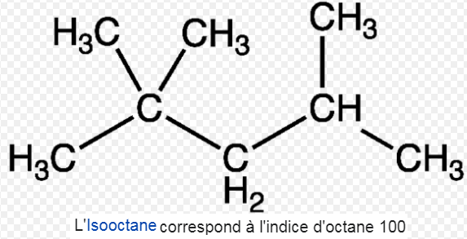
Partie VI- Propriétés de combustible et étude des modes de combustion

Slide 13
Partie VI- Propriétés de combustible et étude des modes de combustion
VI.3 Amélioration des indices d'octane des essences
En cas d'utilisation d'un carburant à indice d'octane trop faible (par rapport aux caractéristique du moteur), le combustible risque de s'enflammer spontanément lors de la compression dans le cylindre. Ce phénomène fatigue l‘embeillage et le vilebrequin et est source d'un bruit dit cliquetis. Pour y remédier, les fabricants de carburant ont dû introduire dans l'essence des additifs chimiques antidétonant permettant son utilisation dans des moteurs à plus haut taux de compression, et donc potentiellement à plus haut rendement (l'additif le plus utilisé est le tétra éthyle de plomb . Il est maintenant interdit dans la législation

Slide 14
Partie VI- Propriétés de combustible et étude des modes de combustion

Slide 15
Partie VI- Propriétés de combustible et étude des modes de combustion

